Slide 1

Introducción a la
Programación
Orientada a Objetos en C++
parte II:referencias – constructores
de copia – listas inicializadoras - puntero this –
miembros static - friends

Slide 2

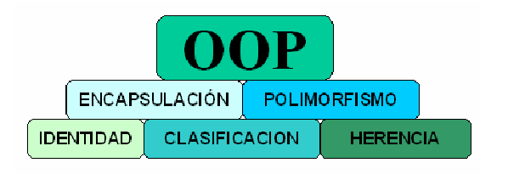
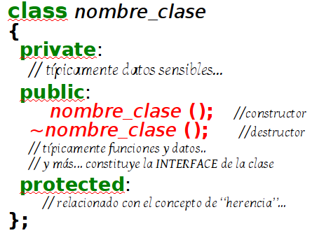
¿qué es una clase?
Recordando…
POO
ABSTRACCION

Slide 3
Agenda de hoy
Mas temas propios de la POO en C++
Referencias
Constructor de copia
Listas inicializadoras
Puntero this
Miembros static
friend

Slide 4
Nuevo tipo de datos: referencias
C++ ofrece una nueva forma de pasar argumentos por referencia a una función sin utilizar el operador (*) para acceder al valor de la variable que se quiere modificar.
Las variables de tipo referencia se declaran con el operador (&) y deben ser SIEMPRE inicializadas a otra variable. Por ejemplo:
alias
int i=2;
int &iref = i; //declaración de referencia válida
int &jref ; //declaración de referencia NO válida

Slide 5
Punteros vs. Referencias
#include <iostream>
void permutar (int&, int&);
using namespace std;
int main (void){
int i=1, j=2;
cout << "i = "<< i <<"\tj = "<< j <<endl;
permutar (i, j);
cout << "i = "<< i <<"\tj = "<< j <<endl;
}
void permutar (int& a, int& b){
int temp;
temp = a;
a = b;
b = temp;
}
#include <iostream>
void permutar (int*, int*);
using namespace std;
int main (void){
int i=1, j=2;
cout <<"i = "<< i <<"\tj = "<< j <<endl;
permutar (&i, &j);
cout <<"i = "<< i <<"\tj = "<< j <<endl;
}
void permutar (int*a, int*b){
int temp;
temp = *a;
*a = *b;
*b = temp;
}

Slide 6
¿en que se usan las referencias?
El principal uso de las variables referencia es como argumentos de funciones o como valor de retorno.
¿Qué pasa sí.....
devolvemos una referencia?
int& maxref (int& a, int& b)
{
if (a >= b)
return a;
else
return b;
}
-----
maxref(i, j) = 0;
-----
El valor de retorno es un alias del argumento de valor máximo.
El resultado de la sentencia anterior es que la variable pasada como argumento que tiene mayor valor se hace igual a cero.... Guauuuuuu!!!!.
Notes:
La utilización de referencias constantes en argumentos de funciones es especialmente importante porque una función puede recibir un objeto temporal. Éste podría haber sido creado como valor de retorno de otra función. Los objetos temporales son siempre constantes.

Slide 7

Demostración
Acceso a miembros a través de (.) o (→). Uso de variables, punteros y referencias.
class Cuenta {
private:
int x_;
public:
Cuenta();
~Cuenta();
void setX( int value ) {
x_ = value;
} //función inline
void print() const{
cout << x_ << endl;
} // función inline
};
Dada la clase Cuenta, realizar un programa que cree un objeto Cuenta, un puntero a objeto Cuenta y una referencia a objeto Cuenta.
Acceda de 3 maneras distintas al miembro privado y seteelo con valores diferentes imprimiéndolo en cada caso con el método print().
AccesoAmiembros-modos
Mas sobre
constructores

Slide 8
Mas sobre constructores
constructor x defecto: Es el constructor que no recibe parámetros. Si no se estipula uno, el lenguaje crea uno que no hace nada.
constructor parametrizado (recibe parámetros y posible valores por defecto)
constructor de copia: crea un objeto a partir de otro que ya existe. Tiene solamente un argumento: una referencia constante a un objeto de la misma clase.
¿Por que?
¿Por que?
Notes:
CONSTANTE: Porque cuando trabajamos con referencias, el efecto de una operación sobre ella (La referencia. El parámetro formal), implica que se modifique el estado del parámetro real.
La utilización de referencias constantes en argumentos de funciones es especialmente importante porque una función puede recibir un objeto temporal. Éste podría haber sido creado como valor de retorno de otra función o explícitamente por el usuario de la función. Los objetos temporales son siempre constantes. Por eso, si no utiliza una referencia constante, el compilador se quejará. Como ejemplo muy simple:
void f(int&) { }
void g(const int&) { }
int main()
{
//! f(1); // Error ¿podríamos modificar al 1?
g(1);
}
REFERENCIA: el constructor de copia no debe recibir como parámetro una copia sino una referencia... si recibiese una copia entrarías en un bucle sin fin ya que para invocar al constructor copia tendrías que crear antes una copia del argumento... que obligaría a llamar al constructor copia y así indefinidamente.

Slide 9
Constructor de copia
¿por qué un constructor de copia DEBE recibir su argumento por referencia y no por valor??
class punto {
int x_;
int y_;
public:
punto (int,int);
punto (const punto&);
void set_xy (int, int);
int get_x (void) const;
int get_y (void) const;
}
porque la llamada al constructor de copia produciría recursividad inﬁnita, ya que al recibir un objeto por valor, el constructor de copia generaría un nuevo objeto copia, que ejecutaría su constructor y así seguiría al infinito...

Slide 10
Constructor de copia por defecto
Un constructor de copia por defecto es creado por el compilador si no se declara un constructor de copia específico.
Este constructor, copia el objeto fuente bit a bit al nuevo objeto. Esto funciona de forma correcta en muchos casos... pero no en todos. En particular, trabajará muy probablemente mal con nuevos tipos de datos creados por el programador
Ejemplo constructor

Slide 11
¿Cuando se llama a un Constructor de copia?
Se puede llamar a un constructor de copias en los siguientes casos:
1. Cuando un objeto de la clase se devuelve por valor.
2. Cuando un objeto de la clase se pasa (a una función) por valor como argumento.
3. Cuando se construye un objeto basado en otro objeto de la misma clase.
4. Cuando el compilador genera un objeto temporal.
Ejemplo constructor

Slide 12
Ejemplo constructor de copia
class punto {
int x_;
int y_;
public:
punto (int,int);
punto (const punto&);
void set_xy (int, int);
int get_x (void);
int get_y (void);
}
punto::punto (const punto& p)
{
x_ = p.x_;
y_ = p.y_;
}
Lista inicializadora

Slide 13
Listas inicializadoras (i)
//Definición de un constructor
// parametrizado tradicional
punto::punto (int a, int b)
{
x_ = a;
y_ = b;
}
class punto {
int x_;
int y_;
public:
punto (int,int);
punto (const punto&);
void set_xy (int, int);
int get_x (void) const;
int get_y (void) const;
}
//Definición del constructor usando lista de inicializadores
punto::punto (int a, int b) : x_(a),y_(b){ }

Slide 14
Listas inicializadoras (ii)
class punto {
int x_;
int y_;
public:
punto (int,int);
punto (const punto&);
void set_xy (int, int);
int get_x (void) const;
int get_y (void) const;
}
//Definición de un constructor
//de copia tradicional
punto::punto (const punto& p)
{
x_ = p.x_;
y_ = p.y_;
}
¿para qué sirve?
//Definición del constructor de copia usando lista de inicializadores
punto::punto (const punto& p) : x_(p.x_),y_(p.y_){ }
clase
punto

Slide 15
Práctica
clase: Punto: Se trata de una clase capaz de representar un punto en el espacio.
Debe incluir:
Un constructor por defecto que inicialice los 3 miembros en 0.
Un constructor de copia.
Un constructor parametrizado, haciendo uso de una lista inicializadora, y que el valor de 'y' y el de 'z’ se establezca por defecto en 2 y en 4 respectivamente.
Metodos consultores (get) y modificadores (set) individuales.
Un método modificador que setee los 3 datos.
Un método que muestre por consola el valor de un objeto Punto.
ClasePunto
clase
time
Notes:
Modificar de varias formas los constructores de la clase y observar los resultados

Slide 16
Práctica
clase: Time: Se trata de una clase capaz de representar la hora de manera consistente.
Debe incluir:
Un constructor por defecto que inicialice los miembros en cero.
Constructor de copia
Metodos consultores (get) y modificadores (set)
Métodos que permitan representar la hora en formato universal (HH:MM:SS) y en formato estandar (HH:MM:SS AM o PM)
ClaseTime
this

Slide 17
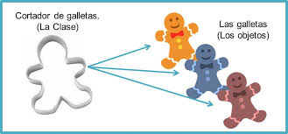
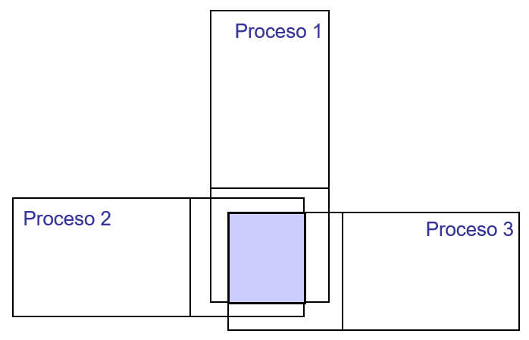



¿Cómo saben las funciones miembro cuál objeto deben manipular?
Puntero this
Métodos

Slide 18
Puntero this (es como el sol.... siempre está)
¿Cómo saben las funciones miembro cuál objeto deben manipular?
El puntero llamado this contiene en todo momento la dirección del objeto concreto que se está ejecutando. Es un puntero constante a él.
Todo objeto tiene acceso a su dirección a través de dicho puntero (que no forma parte explícitamente del objeto).
Se puede decir que *this es un alias del objeto que se está ejecutando.

Slide 19
Puntero this
En otras palabras…
Cuando se invoca a una función miembro de un objeto, el compilador asigna (automáticamente) la dirección del objeto en cuestión al puntero this, y por medio de él la llama (de forma transparente para el programador).
Cada vez que una función miembro accede a un dato miembro, se está utilizando también de forma implícita el puntero this.

Slide 20
Puntero this
En otras palabras…
La declaración de la función
void punto::set_xy (int, int)
C++ la convertirá internamente en:
class punto {
int x_;
int y_;
public:
punto (int,int);
punto (const punto&);
void set_xy (int, int);
int get_x (void);
int get_y (void);
}
void punto::set_xy (punto* const this, int, int)
Y su definición también será convertida:
void punto::set_xy (punto* const this, int a, int b){
this→x_ = a;
this →y_ = b;
}

Slide 21
Puntero this: uso trivial
es lícito el uso del puntero this cuando se accede a los datos miembro, aunque es innecesario y está mal visto (incluso para los profes de Info2 cuando corrigen).
class D
{
int i, j, k;
public:
D () {i=j=k=0};
void mostrar (void) {
cout<<i<<” ”<<j<<” “<<k;
}
}A;
void main (void)
{
A.mostrar();
}
class D
{
int i, j, k;
public:
D () {this->i = this->j = this->k = 0};
void mostrar (void){
cout<< this->i<<” ”<<this->j<<” “<<this->k;
}
}A;

Slide 22


Puntero this: retorno
Supongamos que realizamos un sistema comercial y en el marco de ese proyecto me encomendaron realizar la clase “Ticket” tal que me permita adicionar importes e imprimir el comprobante.
/*no se requiere discriminar ítems. Solo importe.*/
int main()
{
Ticket miBoleta;
miBoleta. adicionar(100);
miBoleta. adicionar(60);
miBoleta. adicionar(32);
miBoleta. comprobante();
}
¿Con qué recursos debe contar mi clase?
Un miembro que vaya totalizando y que amanezca en 0.
Un método “adicionar” que vaya acumulando en el totalizador.
Un método “comprobante” que imprima el ticket y reinicialice el totalizador en 0.

Slide 23
Puntero this: retorno
Supongamos que realizamos un sistema comercial y en el marco de ese proyecto me encomendaron realizar la clase “Ticket” tal que me permita adicionar importes e imprimir el comprobante.
/*no se requiere discriminar ítems. Solo importe.*/
¿Cómo sería la clase?
#include <iostream>
class Ticket{
private:
int total;
public:
Ticket( ) : total (0) { }
………………………….
//¿Cómo construyo “adicionar” y comprobante?
// ¿Qué reciben y qué devuelven?
};
int main()
{
Ticket miBoleta;
miBoleta. adicionar(100);
miBoleta. adicionar(60);
miBoleta. adicionar(32);
miBoleta. comprobante();
}

Slide 24
Puntero this: retorno
Supongamos que realizamos un sistema comercial y en el marco de ese proyecto me encomendaron realizar la clase “Ticket” tal que me permita adicionar importes e imprimir el comprobante.
/*no se requiere discriminar ítems. Solo importe.*/
#include <iostream>
class Ticket{
private:
int total;
public:
Ticket( ) : total (0) { }
void adicionar (int itemPrice) {
total += itemPrice;
return;
}
void comprobante() {
cout << "total: " << “$ “ << total << "\n";
total = 0:
}
};
void comprobante() {
cout << "total: " << “$ “
<< total << "\n";
total = 0:
}
¿Y si quiero trabajar así? ¿Qué cambios debería hacer?
int main( ) {
Ticket miBoleta;
miBoleta.adicionar(100). adicionar(60). adicionar(32);
miBoleta.Comprobante();
}
void adicionar (int itemPrice) {
total += itemPrice;
return;
}
adicionar()
int main()
{
Ticket miBoleta;
miBoleta. adicionar(100);
miBoleta. adicionar(60);
miBoleta. adicionar(32);
miBoleta. comprobante();
}
comprobante()

Slide 25
Puntero this: retorno
void adicionar (int itemPrice) {
total += itemPrice;
return;
}
¿Qué es? miBoleta.adicionar(100). adicionar(60). adicionar(32);
miBoleta es un objeto
miBoleta.adicionar(100) evidentemente también es un objeto puesto que de lo contrario no podría usar el operador punto a su derecha.
¡es una referencia a si mismo! (Ticket&). Llamémoslo A por ejemplo.
miBoleta.adicionar(100)
A.adicionar(60) vale lo que vale su retorno (Ticket&). O sea una referencia a si mismo (llamémoslo B por ejemplo).
B.adicionar(32) vale lo que vale su retorno (Ticket&). O sea una referencia a si mismo.
¿entonces?

Slide 26
Puntero this: retorno
void adicionar (int itemPrice) {
total += itemPrice;
return;
}
#include <iostream>
class Ticket{
private:
int total;
public:
Ticket( ) : total (0) { }
Ticket& adicionar (int itemPrice) {
total += itemPrice;
return *this;
}
void comprobante() {
cout << "total: " << “$ “ << total << "\n";
total = 0:
}
};
Ticket& adicionar (int itemPrice) {
total += itemPrice;
return *this;
}
void adicionar (int itemPrice) {
total += itemPrice;
return;
} //ANTES
static

Slide 27
Miembros de clase static
El calificador static puede aplicarse tanto a métodos como a atributos.
Representa información a nivel de una clase, compartida por todas sus instancias.
Atributos OBJ1
Métodos
var static
fun static
Atributos OBJ2
Atributos OBJ3

Slide 28
atributos static
class Empleado{
public:
//...
static int CantEmpleados_; //contador de objetos (instancias de la clase)
private:
//...
};
Usamos el constructor y destructor para incrementar y decrementar el contador:
Empleado :: Empleado( )
{
CantEmpleados_++;
}
Empleado ::~ Empleado( )
{
CantEmpleados_--;
}

Slide 29
Inicialización de atributos static
Los atributos static amanecen por defecto en 0, pero pueden inicializarse (solo una vez) con cualquier otro valor.
Para ello, se lo declara como variable global en el archivo cpp dentro del cual se definen los métodos de la clase en cuestión.
Para nuestro ejemplo:
int Empleados::cantEmpleados = 23; //arbitrario
// Aquí NO DEBO incluir la palabra 'static'

Slide 30
¿Cómo se accede a un atributo static?
Si es público, se accede así:
NombreClase::miembroStatic
Para nuestro ejemplo → Empleados::cantEmpleados
Si es private o protected, se accede únicamente a través de un método estático (esa es su finalidad)
NombreClase::FuncStatic( )

Slide 31
Ejemplos usando static
Volviendo a nuestro ejemplo
class Empleado{
public:
static int get_ CantEmpleados( ); //puede acceder a CantEmpleados_
//...
private:
static int CantEmpleados_; //contador de objetos (instancias de la clase)
//...
};
Empleado :: Empleado( )
{
CantEmpleados_++;
}
Empleado ::~ Empleado( )
{
CantEmpleados_--;
}
Usamos el constructor y destructor para incrementar y decrementar el contador:

Slide 32
El puntero this y los miembros static
Una función o atributo miembro static NO tiene asociado un puntero this, pues los atributos y funciones miembro static existen independientemente de si se ha instanciado la clase 1 o 1000 veces o ninguna vez.

Slide 33
Invocando a funciones static
Observar invocación sin haber instanciado ningún objeto
Para invocar a una función static se utiliza indistintamente ó el nombre de la clase ó cualquiera de los objetos.
cout << Empleado::get_CantEmpleados(); // 0
Empleado S1;
cout << Empleado::get_CantEmpleados(); // 1
Empleado S2;
cout << S1. get_CantEmpleados(); // 2
cout << Empleado::get_CantEmpleados(); // 2
Static:cuento empleados

Slide 34
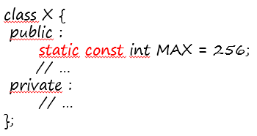
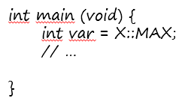
Constantes de ámbito de clase
Tienen visibilidad para todas las instancias (objetos) de la clase (por ser static).
Se especifican como static const.
Usualmente se definen en la parte private de la clase (y por ende será accesible desde la interfaz pública de ésta)
class X {
private:
static const int MAX = 256;
// …
public:
// …
};
Se puede definir en la parte public. En ese caso se debe usar anteponiendo nombre de la clase y operador de visibilidad.
Notes:
Info2 - Intro C++
Ing. Marcelo Giura Informática II - UTN - FRBA
34

Slide 35

Diferentes usos de la palabra clave static
Posición | Efecto
Delante de una variable en un archivo (fuera de cualquier función) | La variable solo es conocida en ese archivo. (es global a él)
Delante de una variable en una función | La variable mantiene su valor entre llamadas de la función
Delante de un atributo (data member) de una clase | Su valor es el mismo para todos los objetos de la misma clase. (es global a los objetos de la clase)
Delante de un método de una clase | Solo puede acceder a atributos privados static de la clase. Se accede a al método a través de la clase, no de objetos.
friend

Slide 36
Relaciones de amistad: friend
Ya sabemos que…
Los miembros privados de una clase no son accesibles para funciones y clases exteriores a dicha clase. ✔
En ciertas ocasiones queremos “saltarnos” esta restricción y acceder a miembros privados de un objeto de una clase desde objetos de otras clases o desde cualquier parte de un programa.

Slide 37
Relaciones de amistad: friend
La palabra reservada friend me permite declarar relaciones de amistad entre clases o entre clases y funciones.
y por ende facilitaremos el acceso a miembros privados de una clase cuando nos convenga
No es deseable abusar de las funciones amigas. El uso fundamental que tendrán será el de poder realizar operaciones con objetos de dos clases distintas.
caractristicas

Slide 38
Relaciones de amistad: friend
propiedades:
La amistad no puede transferirse
Si A es amigo de B, y B es amigo de C ⇒A no tiene que ser amigo de C (y viceversa)
“Los amigos de mis amigos son mis amigos” NO APLICA.
La amistad no puede heredarse
Si A es amigo de B, y C deriva de B ⇒A no tiene que ser amigo de C (y viceversa)
“Los hijos de mis amigos son mis amigos”NO APLICA.
La amistad no es simétrica
Si A es amigo de B ⇒Β no tiene porqué ser amigo de A
Funciones
amigas externas

Slide 39
Relaciones de amistad: friend
Tipos
entre funciones y clases
Entre clases
Las llamaremos “externas”
Funciones
amigas externas

Slide 40
Funciones amigas externas
class ClaseA {
//declaro función amiga de la clase
friend void función1 (ClaseA);
private:
int a_;
public:
ClaseA (int i=0) {a_=i;}
void mostrar( ) {cout << a_ << endl;}
};
observar que el calificador friend no aparece en la implementación de la función
//función global. No es exclusiva de la clase
void función1 (ClaseA z) {
cout << z.a_ << endl;
}
//función global. No es exclusiva de la clase
void función1 (ClaseA z) {
cout << z.a_ << endl;
}

Slide 41
Funciones amigas externas
class ClaseA
{
friend void función1 (ClaseA);
private:
int a_;
public:
ClaseA (int i=0) {a_=i;}
void mostrar ( ) {
cout << a_ << endl;}
};
int main (void)
{
.......................
ClaseA objeto1;
función1 (objeto1);
objeto1. mostrar ( );
.......................
.......................
}
void función1 (ClaseA z)
{
cout << z.a_ << endl;
}
¿Qué veremos?
friend

Slide 42
homework
CLASE COMPLEJO: Realizamos una clase llamada Complejo que sepa manejar números imaginarios. Debe contemplar:
Constructor por defecto (inicializa en 0).
Constructor parametrizado con valores por defecto en (3,-i).
Constructor de copia.
Métodos consultores (get) y modificadores (set).
Métodos para calcular el conjugado, la representación polar, el inverso y el opuesto.
@2016
Ing. M. Giura / Info2
42
Notes:
Ing. Marcelo Giura Informática II - UTN - FRBA
42
Complejo Complejo::operator* (const Complejo &c) { //MULTIPLICA
return Complejo(real_*c.real_-imag_*c.imag_,real_*c.imag_+c.real_*imag_); }
Complejo Complejo::operator/ (const Complejo &c) { //DIVISION
double aux = c.real_*c.real_ + c.imag_*c.imag_;
return Complejo((real_*c.real_ + imag_*c.imag_)/aux,
(-real_*c.imag_ + imag_*c.real_)/aux); }
Complejo Complejo::conjugado() { return Complejo(real_,-imag_);}
double Complejo::modulo() { return sqrt(real_*real_+imag_*imag_);}
double Complejo::angulo() { return atan(imag_/real_); }
Complejo Complejo::inverso() {
double aux = real_*real_ + imag_*imag_;
return Complejo(real_/aux,-imag_/aux);}

Slide 43
Material adicional
Mas sobre entrada/salida en C++
Cadenas estilo C vs. tipo string de la STL
funciones útiles con las cadenas estilo C
Método getline() de la corriente cin
Conversiones de cadena tipo C a número (atoi/atol/atof)
STL: tipo string
La función estática getline() vs el método getline()
Si llegamos… lo vemos en clase. Sino….¡en casa!

Slide 44
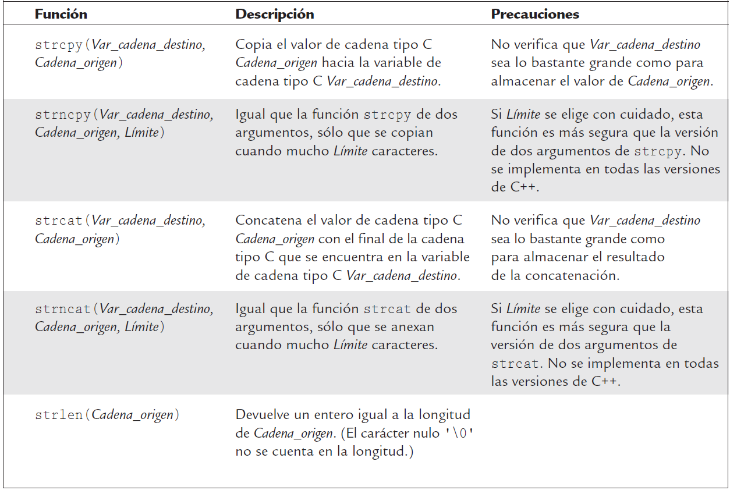
Manipulando cadenas tipo C

Slide 45
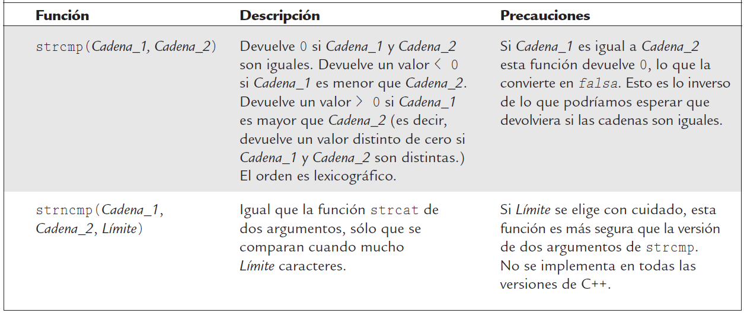
Manipulando cadenas tipo C

Slide 46
Manipulando cadenas tipo C
Es posible leer cin mediante el operador >>, pero al igual que para los demás tipos de datos, todo espacio en blanco (espacios, tabulaciones y retornos de línea) finaliza la lectura.
Para leer una cadena, mejor usar getline que es una función miembro de todo flujo de entrada:
cin.getline(Var_cadena, Caracteres_Máx + 1);
Ejemplo
char una_linea[80];
cin.getline(una_linea, 80);
Puede usar un flujo de entrada conectado a un archivo de texto en lugar de cin

Slide 47
Conversiones de cadena tipo C a número y entrada robusta
La cadena tipo C "1234" y el número 1234 no son lo mismo.
Al diseñar entradas numérica es útil leerla como una cadena, después se la edita y luego se la convierte en un número.
Se puede almacenar la cadena en una variable de cadena tipo C y eliminar cualquier carácter no deseado, dejando sólo dígitos.
Funciones útiles (#include <cstdlib>) :
atoi / atol | convierten cadenas tipo C en enteros. La única diferencia entre atoi y atol es que atoi devuelve un valor de tipo int, mientras que atol devuelve un valor de tipo long.
atof | convierte una cadena tipo C en un valor de tipo double.
Si el argumento no corresponde al tipo correcto, entonces atoi/atol/atof devuelven 0

Slide 48
La clase string estándar
El estándar actual de C++ especifica que debe existir una clase string que permita al programador tratar las cadenas como un tipo de datos básico.
Se debe incluir: #include <string>
La clase string tiene todo resuelto: asignación dinámica de memoria, sobrecarga de operadores aritméticos básicos, de flujo, del igual, etc.
Incluye un constructor predeterminado que inicializa un objeto string con la cadena vacía y también cuenta con otro constructor que toma como parámetro una cadena “estilo C”.
El tipo string no guarda las cadenas con ‘\0’ al final. Tampoco nos importa saber cómo lo hace (biblioteca std). Lo usamos.

Slide 49
E/S con la clase string: getline()
Podemos usar cin y cout del mismo modo que con cadenas “estilo C”
Problema de los espacios en blanco: usamos getline (pero de otro modo) dado que en ese caso no es una función miembro:
string linea;
cout << "Escriba una linea de entrada:\n";
getline(cin, linea);
cout << linea << "FIN DE SALIDA\n";
getline (…) devuelve una referencia a su primer argumento (cin)
No puede utilizar cin y >> para leer un carácter en blanco. Debe usar cin.get (que lee un char)
#include <string>
Puede usar un flujo de entrada conectado a un archivo de texto en lugar de cin

Slide 50



Más sobre getline()
istream& getline (istream& ins, string& var_str, char delimitador);
istream& getline (istream& ins, string& var_str);
La primera lee caracteres desde istream e inserta los caracteres en la variable var_str hasta que encuentra una instancia del carácter delimitador especificado. Este carácter se extrae de la entrada y se descarta.
La segunda versión utiliza '\n' como valor predeterminado de delimitador
Estas funciones getline devuelven su primer argumento pero por lo general se utilizan como si fueran funciones void.
int n;
string linea;
cin >> n;
getline(cin, linea);

Slide 51
FIN
Notes:
51

